Slide 1
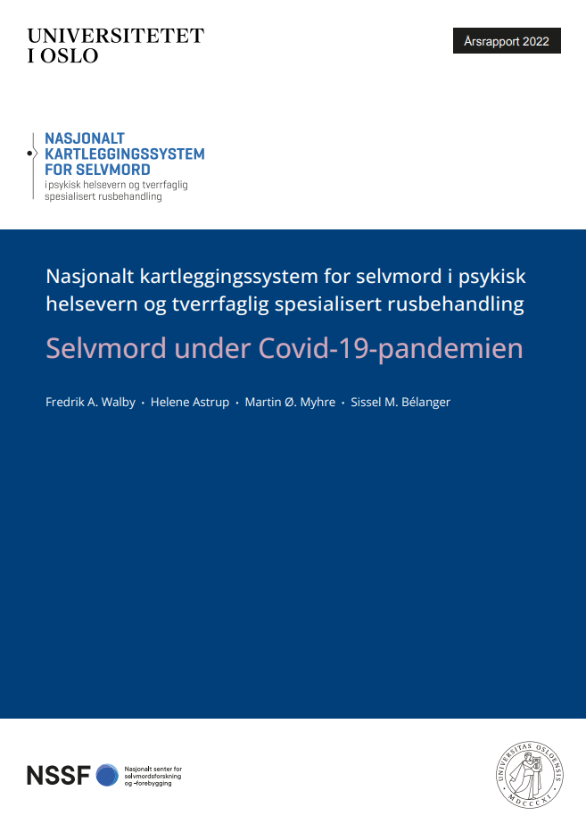
Selvmord i spesialisthelsetjenestene for
psykisk helse og rus
Årsrapport 2022
Utvalgte hovedfunn
NB: Denne PowerPoint-presentasjonen er beskyttet av opphavsrett CC BY-NC-ND.
Vennligst referer på følende måte:
Walby, F.A., Astrup, H., Myhre, M.Ø & Bélanger S.M (2026). Nasjonalt kartleggingssystem for selvmord i psykisk helsevern og tverrfaglig spesialisert rusbehandling. Årsrapport 2022 – Selvmord under Covid-19-pandemien. Nasjonalt kartleggingssystem for selvmord i psykisk helsevern og tverrfaglig spesialisert rusbehandling, Nasjonalt senter for selvmordsforskning og -forebygging, Universitetet i Oslo.
Hentet fra: www.uio.no/kartleggingssystemet

Slide 2
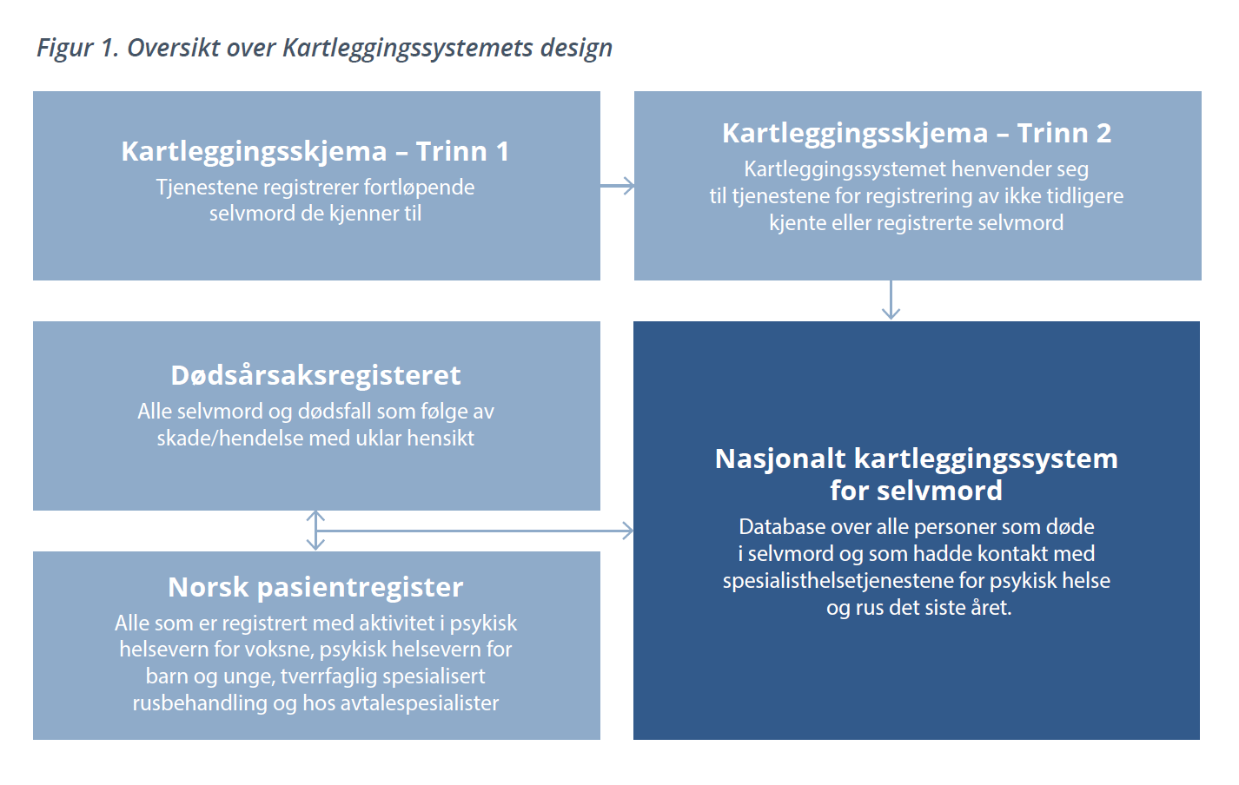
Kartleggingssystemets design

Slide 3
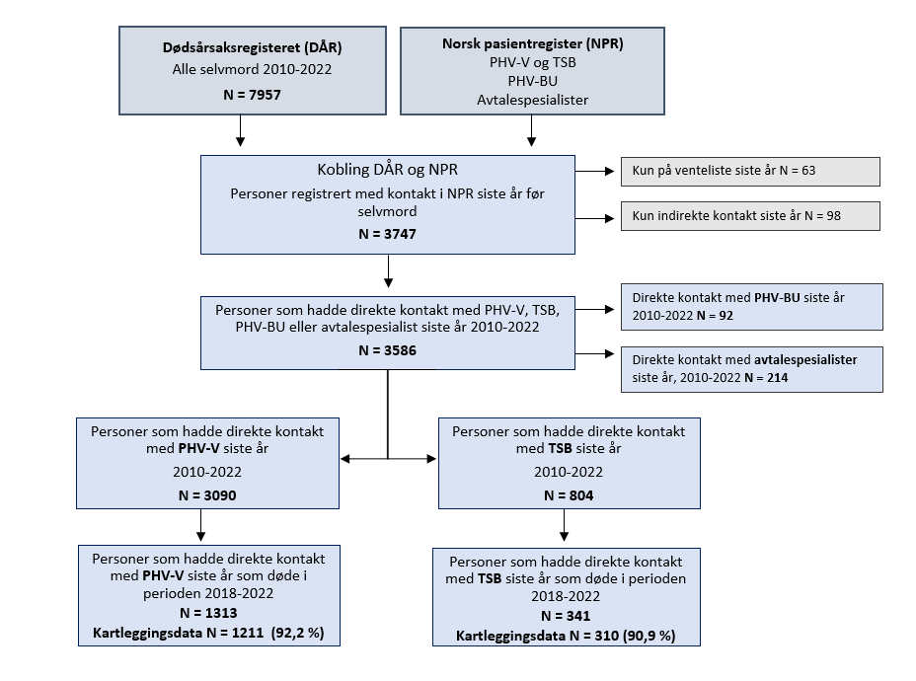
Figur 2.1 Kobling og uttrekk av registerdata for 2010-2022, samt data fra kartleggingsskjemaet på personer som døde i perioden 2018-2022

Slide 4
Alle spesialisthelsetjenestene for psykisk helse og rus

Slide 7
Psykisk helsevern for voksne (PHV-V)

Slide 12
Gjennomsnittlig median: 16 dager

Slide 13
Notes:
44

Slide 16
Notes:
87 % foreskrevet ett eller flere medikamenter

Slide 22
Tverrfaglig spesialisert rusbehandling (TSB)

